Slide 1

Como analisar, interpretar e utilizar relatórios voltados ao negócio
Escola de Formação de Líderes
Turma 2023

Slide 2

Daniel David nunes
37 anos de idade
Programando desde os 12 anos de idade
Programador Full Stack Sênior
Especialista em Banco de Dados SQL Server
Graduado em Tecnologia em Desenvolvimento de Sistemas
MBA em Segurança da Informação
No grupo Mundial desde 2014 como Programador Full Stack Sênior
Desde 2020 como Coordenador de Tecnologia da Informação (TI)
Principais projetos na Mundial:
Bookplay
Portal do Franqueado
Ficha Virtual
Zapbots
Chatplay
Pagueplay

Slide 3

O que iremos ENTEDER?
O que é relatório, como analisá-lo, interpretá-lo e utilizá-lo
TMA, TMO, TME
KPI – O que é?
Dado, Informação, Conhecimento

Slide 4






O QUE ELAS POSSUEM EM COMUM?

Slide 5




Slide 6

DADO, INFORMAÇÃO E CONHECIMENTO

Slide 7

DADo
O que é um DADO?

Slide 8
DADo
O que é um DADO?
Os dados são elementos que constituem a matéria-prima da informação. Podemos defini-los, também, como conhecimento bruto, ainda não devidamente tratado para prover insights para uma organização.
Assim, os dados representam um ou mais significados que, de forma isolada, não conseguem ainda transmitir uma mensagem clara.

Slide 9

DADo
Aonde estão os dados da empresa?

Slide 10
DADo
Aonde estão os dados da empresa?
Nas vendas, nos cadastros, nos registros de ligações, no ponto do funcionário, nos mailings, e como o próprio nome diz, em cada dado que é inserido em nosso banco de dados pelo sistema ou outra aplicação, ou numa planilha de controle pessoal ou da equipe.

Slide 11

DADo
Exemplos de dados da empresa?
Dados do cliente como CPF, Nome, Data de Nascimento, Endereço, etc.
Dados da venda como Código do Cliente, Data da Venda, Valor, Situação, etc.
Registros de contato como Data/Hora de uma ligação, Status da Ligação, Status da negociação, etc.

Slide 12

informação
O que é uma INFORMAÇÃO?

Slide 13
informação
O que é uma INFORMAÇÃO?
As informações são os dados devidamente tratados e analisados, produzindo conhecimento relevante. Ao contrário dos elementos brutos do tópico anterior, elas têm significados práticos e podem ser utilizadas para reforçar o processo de tomada de decisão.
No exemplos que mencionamos anteriormente, as informações são a extrações dos dados para estabelecer padrões, calcular valores, vida financeira da empresa, projeções de meta de um setor, perfis de público, etc.

Slide 14
informação
Podemos dizer que os dados são o idioma de entrada para um computador e para os analistas. Já a informação seria uma espécie de linguagem de saída, interpretada e transformada em elementos relevantes para o negócio.
Enquanto os dados podem ser meros números, fatos não processados, a informação é o que dá sentido ao que foi analisado. Os dados não são específicos, ao contrário da informação, que é um significado detalhado a partir do trabalho com elementos mais brutos.
As informações, em outras palavras, são dados trabalhados para agregar valor ao negócio. Eles passaram por um processo de estruturação, garantindo que eles possam ser úteis para o negócio ser mais competitivo.

Slide 15

Conhecimento
O que é CONHECIMENTO?

Slide 16

Conhecimento
O que é CONHECIMENTO?
O conhecimento é o ato ou efeito de abstrair ideia ou noção de alguma coisa.
As informações são valiosas, mas o conhecimento constitui um saber. Produz ideias e
experiências que as informações por si só não será capaz de mostrar. Se informação é dado
trabalhado, então conhecimento é informação trabalhada.

Slide 17
Conhecimento
O conhecimento é gerado através da habilidade em analisar as informações encontradas. Em outras palavras, o conhecimento acontece quando as informações são integradas e processadas, sendo que, através da análise do todo, podem ser encontradas determinadas conclusões.
Portanto, o CONHECIMENTO acontece, quando a INFORMAÇÃO é aplicada.
A soma da informação, do conhecimento e das experiências aplicadas na prática (boas e ruins), é quando você adquire o verdadeiro KNOW-HOW.

Slide 18
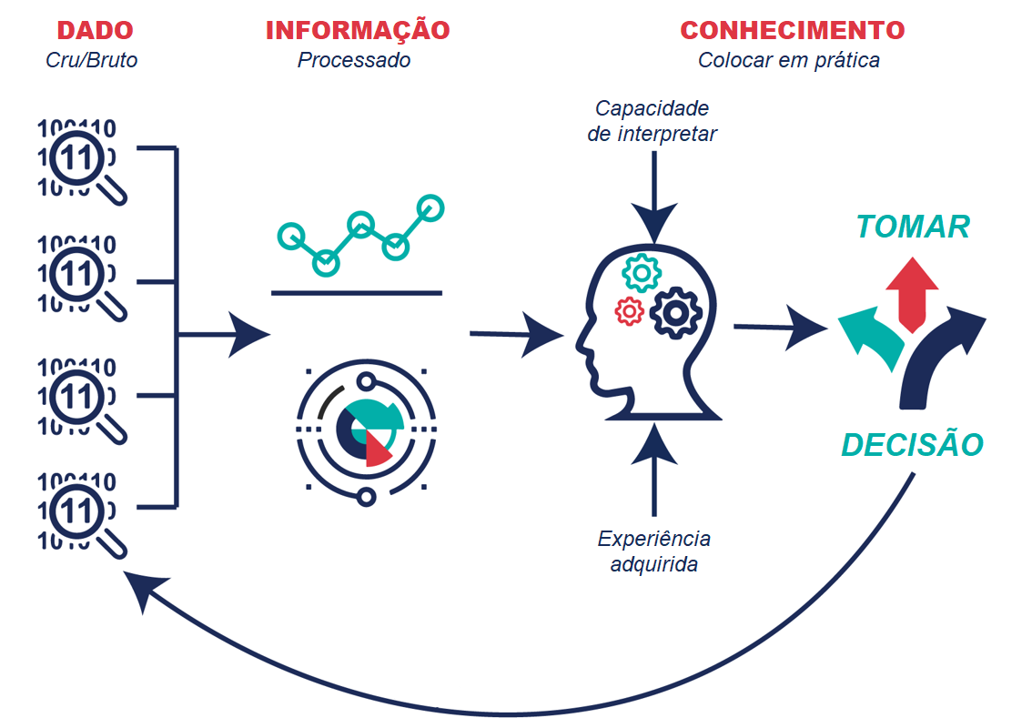
Ciclo de vida da informação

Slide 19
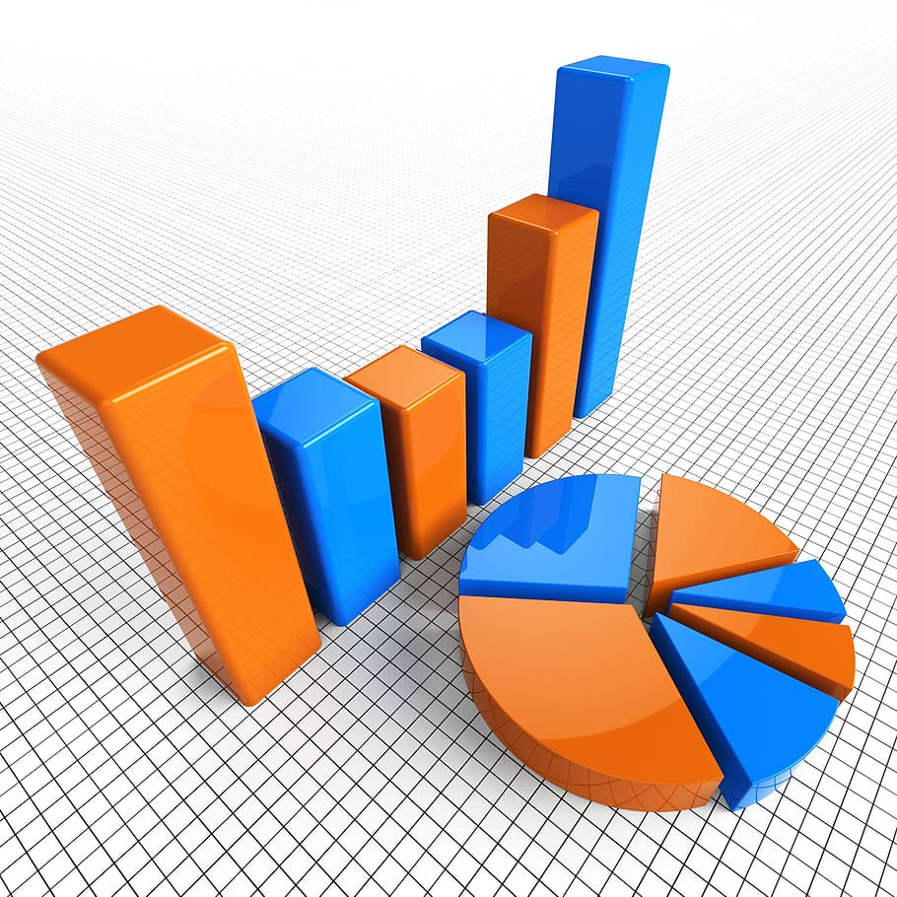
O que é relatório, como analisá-lo, interpretá-lo e utilizá-lo

Slide 20
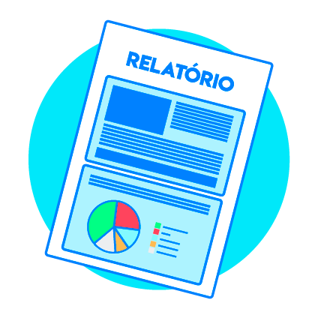
Relatório
RELATUS, usado como particípio passado de REFFERRE, “contar, referir” , literalmente “levar de volta” , formado por RE-, “de volta” , mais FERRE, “levar, portar, carregar”
Alguns outros termos utilizado para falar sobre relatório: Controle, Acompanhamento, Planilha.

Slide 21
Relatório
Um relatório é um conjunto de informações utilizados para reportar resultados parciais ou totais de uma determinada atividade, experimento, projeto, ação, pesquisa, ou outro evento que esteja acabado ou em andamento.
São considerados a maior ferramenta que gestores e colaboradores devem usar para ter uma visão profunda sobre cada processo e setor, expondo dessa forma a saúde da empresa. Um benefícios de produzir relatórios para a sua empresa é no Auxílio na identificação de falhas e geralmente acompanhado de documentos demonstrativos, tais como tabelas, gráficos, estatísticas e outros.

Slide 22
Relatório: tipos
Relatório simples: é feito em forma de síntese, isto é, um resumo descritivo das principais atividades realizadas, como exemplo resumo de vendas por método de pagamento, total recebido por operador, KPIs. Ele geralmente apresenta entre uma e duas páginas e é pouco detalhado, e por este formatado reduzido, totalizador, é o que geralmente utilizamos para gerar gráficos. Também é conhecido por Relatório Sintético.
Relatório completo: é maior porque exige mais informações, resultando em um produto extenso, como exemplo listagem de vendas no período, recebimentos por operador. Também é conhecido por Relatório Analítico.

Slide 23

Relatório: analisar
A periodicidade de análise de relatórios vai depender de diferentes fatores. Por exemplo, informações que se embasam em dados retrospectivos devem ter periodicidade maior, pois dizem respeito aquilo que já passou, ou seja, normalmente um mês é suficiente.
A Personalização de relatórios depende das demandas específicas de cada organização. Por exemplo, se a empresa em questão é de comércio, de serviços, da cobrança...
Por isso, não vale a pena utilizar um modelo qualquer e adotá-lo indiscriminadamente. Isso quer dizer que determinadas características podem fazer toda a diferença no tipo de relatório com o qual a empresa deverá trabalhar

Slide 24

Relatório: INTERPRETAR
Ao cruzar dados entre relatórios, é possível gerar novas informações que podem ser utilizadas para análises diferenciadas. Dentre elas os comparativos entre períodos, criação de dados estatísticos, prevenção de cenários, etc.
Por meio dos relatórios, é possível identificar falhas em qualquer setor, o que é fundamental para evitar prejuízos e desperdícios

Slide 25

Relatório: UTILIZAR
Os relatórios devem apresentar, necessariamente, três características básicas:
Clareza: A característica da clareza traduz a necessidade de os dados e as métricas serem apresentados com fácil interpretação no documento.
Concisão: Os relatórios devem transmitir a informação de forma resumida e rápida. Os relatórios devem apresentar, necessariamente, três características básicas:
Qualidade: A qualidade das conclusões dependerá da articulação dos dados, pois a forma como são conjugados influenciará na decisão

Slide 26
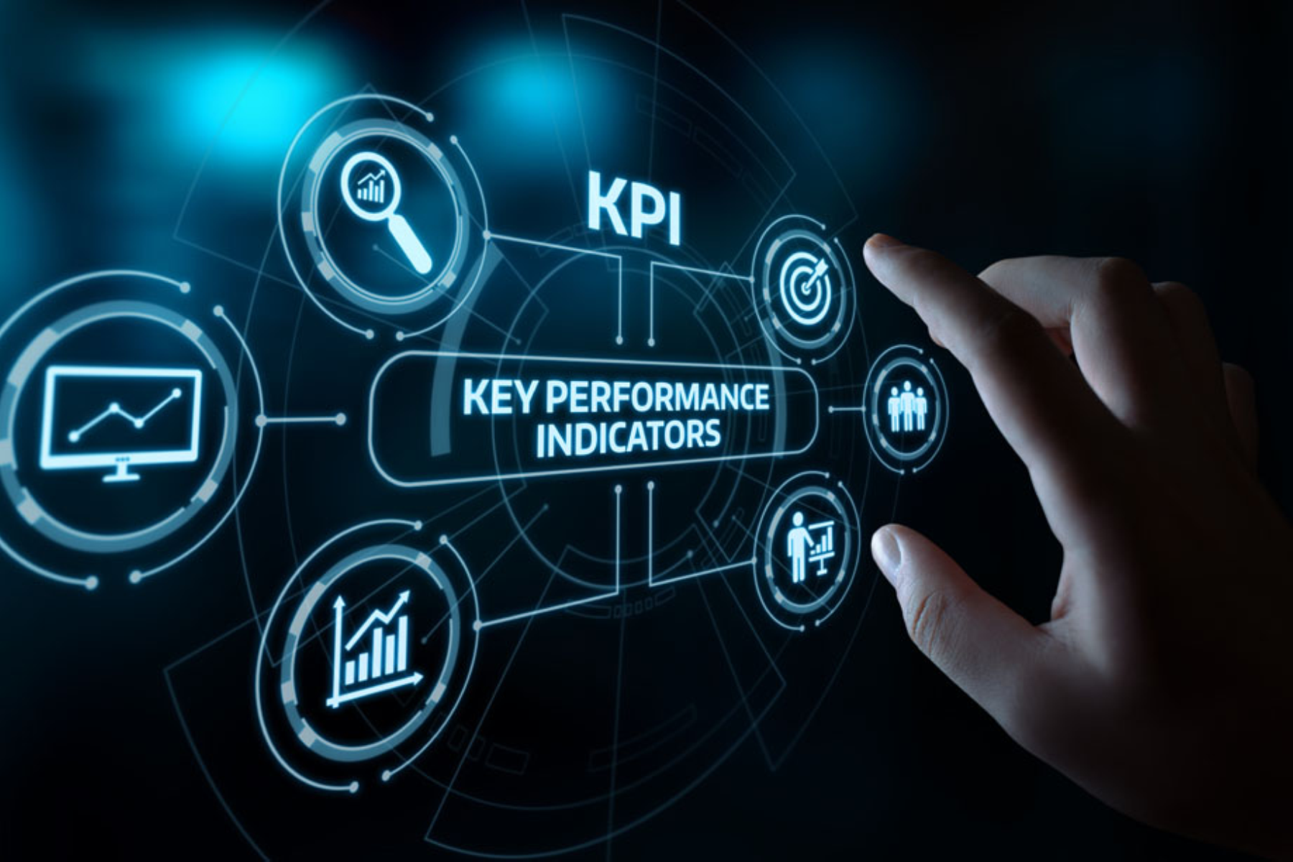
Kpi – o que é?

Slide 27
KPI – O Que é?
Os KPIs (em inglês Key Performance Indicators) são os Indicadores-Chave de Desempenho observados por um negócio.
Ou seja: os valores quantitativos fundamentais que medem os seus principais processos internos.

Slide 28
KPI porque ter indicadores?
Visão mais rápida do resultado
Controle e previsibilidade
Organização
Prevenção
Mudar a rota

Slide 29
KPI Alguns dos principais indicadores
Normalmente eles são nomeados por siglas ou apenas uma palavra para facilitar:
NIA – Nível de Inadimplência Aceitável
CPC – Contato com a Pessoa Certa
QA – Quebra de Acordo
TMA – Tempo Médio de Atendimento
TMO – Tempo Médio Operacional
TME – Tempo Médio de Espera

Slide 30

Tma, tmo E tme

Slide 31
Tma
TEMPO MÉDIO DE ATENDIMENTO
É um indicador utilizado para mensurar quanto tempo, em média, dura um atendimento prestado ao seu cliente.
Para chegar ao resultado do seu TMA basta dividir o tempo total dos atendimentos pelo número de atendimento realizados, ambos do mesmo período.
Importante reforçar: o TMA considera desde o momento que a ligação é iniciada até o seu encerramento, o que inclui tempo de pausa para pesquisa, contato com outras áreas, etc. Ou seja, não é apenas um cálculo do tempo em que o cliente está esperando pelo atendimento.

Slide 32
TmO
TEMPO MÉDIO OPERACIONAL
É utilizado para identificar quanto tempo um agente demora do início de um chamado, até que esteja realmente disponível para outro.
O TMO é calculado considerando a soma do tempo total da interação com o cliente e o tempo gasto no pós-atendimento, ou seja, o período utilizado para anotar informações e finalizar efetivamente o atendimento.

Slide 33
TmE
TEMPO MÉDIO DE ESPERA
É utilizado para identificar quanto tempo o operador aguarda até estar efetivamente em uma ligação.
Para chegar ao resultado do seu TME divida o número de chamados atendidas pelo tempo total de espera de determinado período

Slide 34

BORA ASSISTIR UM VÍDEO?
https://www.youtube.com/watch?v=giVH8XHd61E

Slide 35
Então, Vamos aprender?
Excel Básico: Barra de Ferramentas, Planilhas, Colunas, Linhas, Fórmulas e Filtros.
Excel para negócios: Gráficos, Dados Externos e Dashboards
Excel – Calculando KPIs
Excel: Usando funções

Slide 36
EDITOR DE PLANILHAS
Um editor de planilhas é um programa que permite que você organize suas informações em formato de tabela, permitindo a utilização de fórmulas, funções e a criação de relatórios analíticos e gráficos. O mais famoso e utilizado é o EXCEL, da Microsoft, que faz parte do Pacote de programas Office.

Slide 37
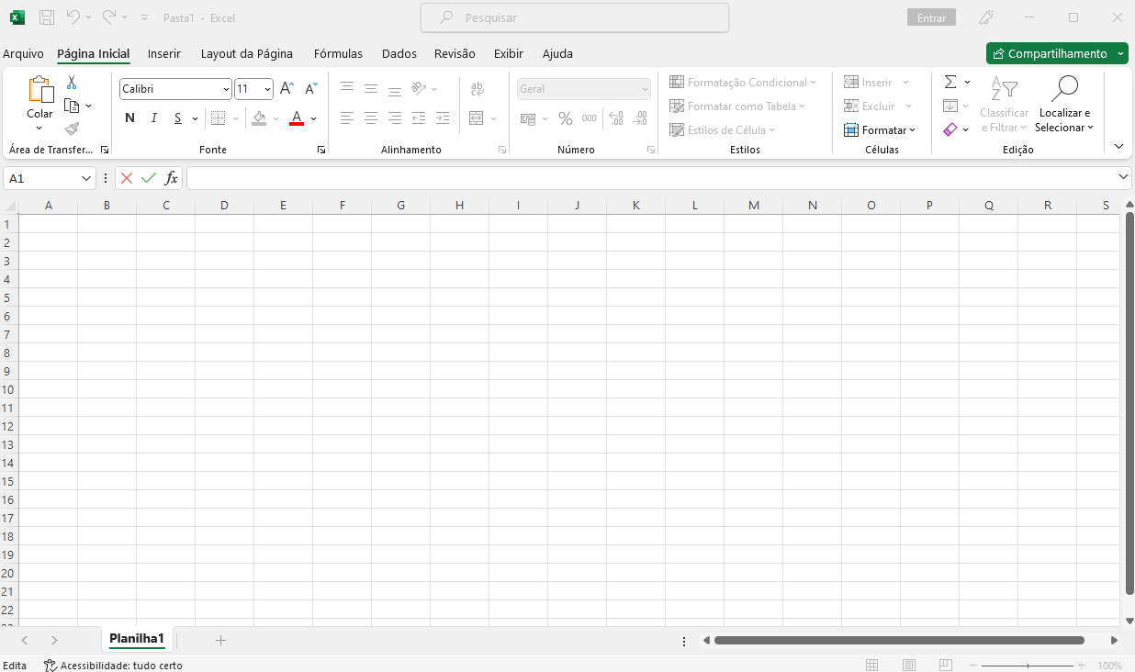
Básico do Excel
Barra de fórmulas
Coluna
Célula
Menu de opções
Barra de ferramentas
Inserir função
Linha
Criar mais planilhas
Barra de navegação de Planilhas

Slide 38

FUNÇÕES MAIS UTILIZADAS
SOMA
=soma(num1;num2)
SE
=se(teste_lógico;[valor_se_verdadeiro];[valor_se_falso]
SOMASE
=somase(intervalo;critérios;[intervalo_soma])
CONT.SE
=cont.se(intervalo;critérios)
CONCATENAR
=concatenar(texto1;[texto2];...)
PROCV
=procv(valor_procurado;matriz_tabela;núm_índice_coluna;
[procurar_intervalo])

Slide 39
AULA PRÁTICA:
Calculando KPIs

Slide 40
AULA PRÁTICA:
Excel para negócios: Gráficos, Dados Externos e Dashboards

Slide 41

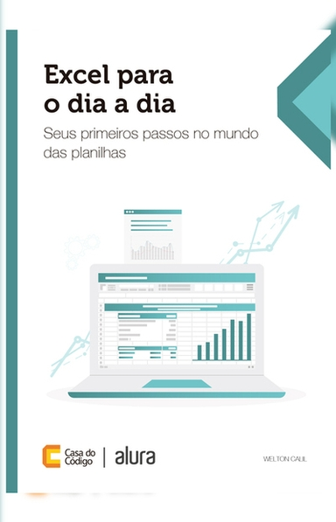

Slide 42
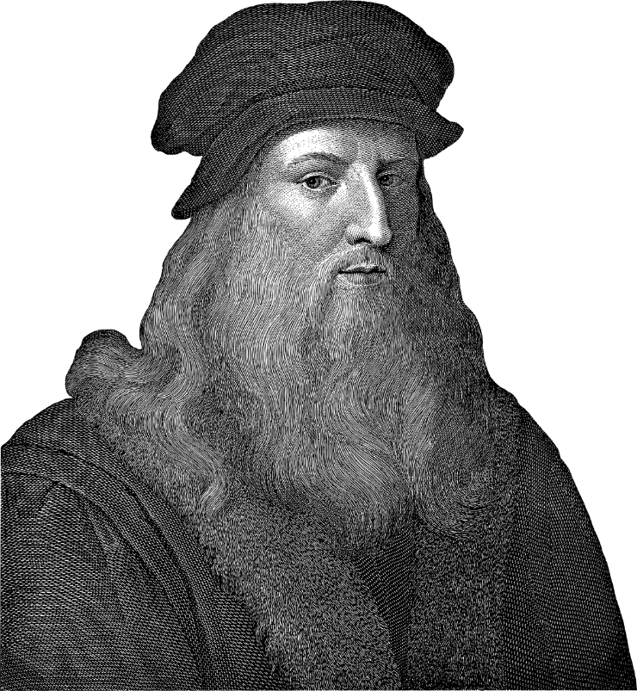
“Aprender é a única coisa de que a mente nunca se cansa, nunca tem medo e nunca se arrepende”
Leonardo da Vinci

Slide 43
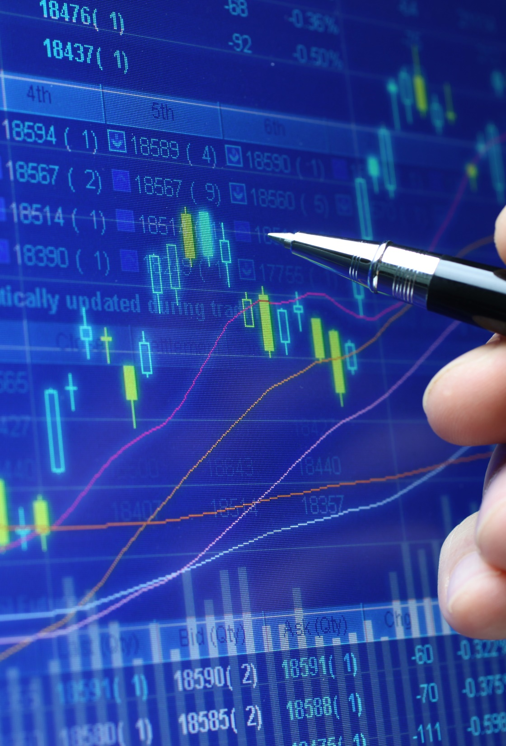
Obrigado
daniel@mundialeditora.com
Insta: @daniel.davidnunes
https://www.linkedin.com/in/ddnunes

Slide 44





https://pt.surveymonkey.com/r/DHRVZGF

